Slide 1

Distribuciones de Probabilidad
Las distribuciones de probabilidad son modelos teóricos que explican el comportamiento de fenómenos reales. Asignan probabilidades a sucesos cuantificados mediante variables aleatorias. Estas distribuciones son fundamentales en estadística y probabilidad, permitiendo analizar y predecir eventos en diversos campos. En este documento nos centraremos en la distribución normal.

Slide 2

Función de Probabilidad y Distribución
1
Función de Probabilidad
Asigna a cada valor de la variable aleatoria discreta su probabilidad correspondiente. Se expresa como f(xi) = P(X = xi) = pi, donde 0 ≤ f(xi) ≤ 1 y la suma de todas las probabilidades es 1.
2
Función de Distribución
Define F(x) = P(X ≤ x), asignando la probabilidad acumulada hasta x. Permite calcular probabilidades de intervalos: P(X = xi) = F(xi) - F(xi-1).
3
Media y Desviación estándar
La media (μ) indica el valor central, mientras que la desviación estándar o desviación típica (σ) mide la dispersión.

Slide 3

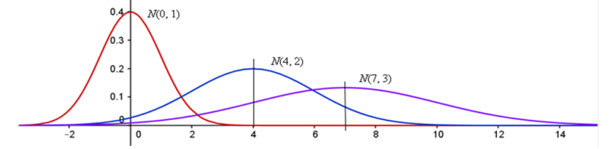

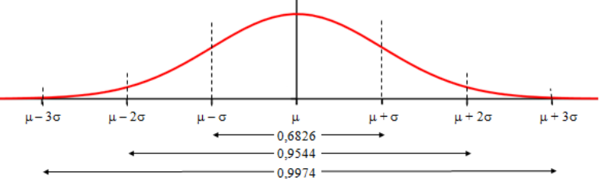

Distribución Normal
Definición
Distribución continua asociada a fenómenos naturales. Se caracteriza por su forma de campana simétrica.
Parámetros
Definida por su media (μ) y desviación típica (σ). Se denota como N(μ, σ).
Propiedades
El 68,26% de los datos están entre μ±σ, el 95,44% entre μ±2σ, y el 99,74% entre μ±3σ.

Slide 4
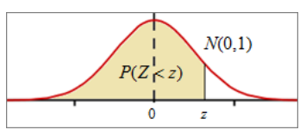
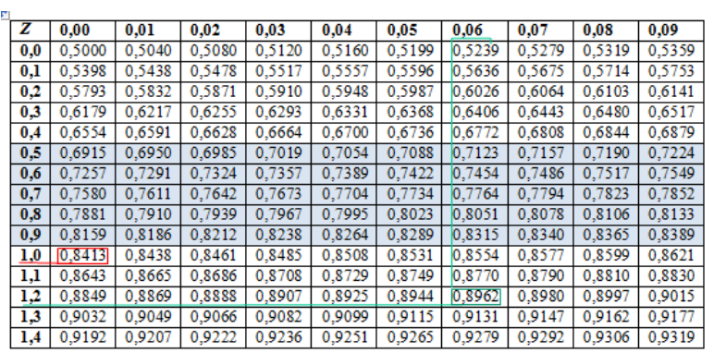
Distribución Normal Estándar N(0,1)
La distribución normal estándar, N(0,1), tiene media 0 y desviación típica 1. Se utiliza una tabla de probabilidades para calcular áreas bajo la curva. Esta tabla permite obtener probabilidades para cualquier distribución normal mediante la tipificación: Z = (X - μ) / σ.
La tabla normal N(0, 1) puede encontrarse fácilmente en internet. Basta con teclear “tabla normal estándar”

Slide 5
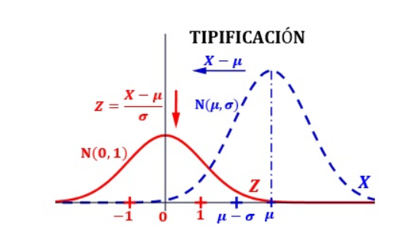
Tipificación
1
2
3
Concepto
Fórmula
Aplicación
Proceso de transformar una variable X con distribución N(μ, σ) a una variable Z con distribución N(0,1).
Z = (X - μ) / σ, donde Z sigue una distribución N(0,1).
Permite calcular probabilidades de cualquier distribución normal utilizando la tabla de la N(0,1).

Slide 6
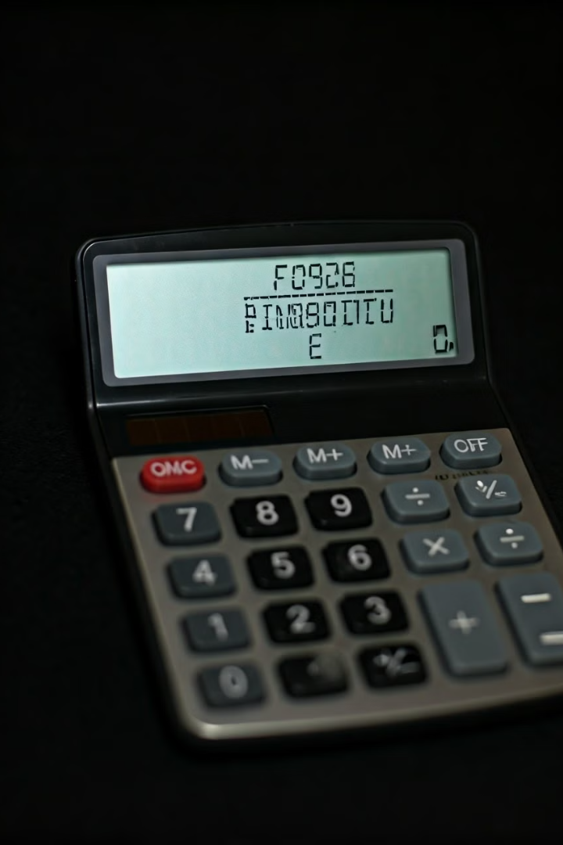
Cálculo de Probabilidades
1
Probabilidad Directa
Usar la tabla N(0,1) para encontrar P(Z < z) después de tipificar.
2
Probabilidad Inversa
Encontrar el valor de z para una probabilidad dada usando la tabla N(0,1).
3
Intervalos
Calcular P(a < X < b) tipificando ambos límites y usando la simetría de la curva normal.

Slide 7

Cálculo de Probabilidades con Pyhton
1
Librerías Clave
Numpy: Para cálculos numéricos.
SciPy: Amplía las capacidades de Numpy con funciones más avanzadas incluyendo estadística.
Matplotlib: Se utiliza para crear gráficos.
.
2
Funciones para la distribución normal:
norm.ppf(q, loc=0,escale=1): Calcula el percentil q de la distribución normal, es decir, el valor de x tal que la probabilidad de que la variable sea menor o igual x sea q.
norm.pdf(x, loc=0, escale=1): Calcula la función de densidad de probabilidad (PDF) en un punto x , para una distribución normal con media loc y desviación estándar escale
norm.cdf(x,loc=0, escale=1): Calcula la función de distribución acumulada (CDF) en un punto x, es decir, la probabilidad de que una variable sea menor o igual a x.
norm.rvs(media=0, loc=1, scale=1): Genera números aleatorios siguiendo una distribución normal con los parámetros especificados.

